Slide 1


Projet Personnel Professionel Mise en place d’une assistante virtuelle pour l’Institut à base de IBM WATSON
Réalisé par : Mami Aya
Melliti Islam
Sehli Asma
Président du jury : M. Abdelaziz SAMET
Rapporteur : M. Bassem BEN SALAH
Encadrant : M. Mustapha Hamdi
Notes:
Je tiens pour commencer à vous adresser, chers membres du jury, mes sincères remerciements pour votre lecture, votre présence aujourd’hui et les remarques qui viendront enrichir ce travail que j’aurai plaisir à partager et discuter avec vous.
Je remercie les personnes du public pour leur présence.
---
- Aujourd’hui je vais vous présenter mon projet de fin d’étude intitulé …
- Le projet a été encadré par Mme Ghada Guesmi du côté de l’INSAT et par M Charlie chelli côté entreprise

Slide 2
Plan
Contexte du projet
Intelligence artificielle et chatbots
Approche adoptée
Réalisation
Conclusion et perspectives
Notes:
La présentation se déroule comme suit, Nous commençons par présenter le contexte du projet,
Nous enchainons ensuite par les concepts de Machine Learning appliqués à notre projet
Nous détaillons par la suite l’approche adoptée
Nous passons après à la réalisation de la solution proposée
Et nous finissons par la conclusion et les perspectives

Slide 3
1
Contexte du projet

Slide 4

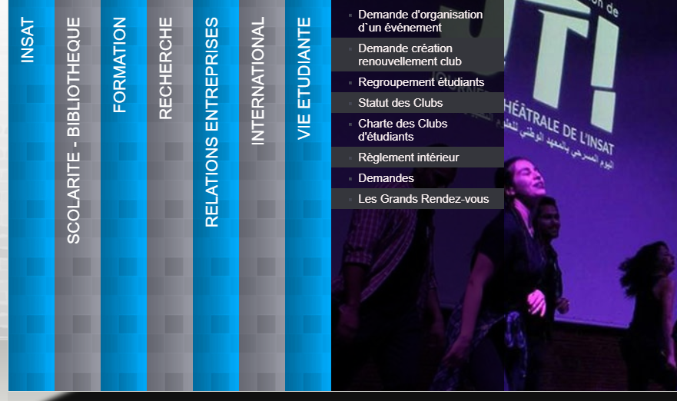


Intelligence artificielle et chatbots
Conclusion
et
perspectives
Contexte du
projet
Approche adoptée
Réalisation
01
02
03
04
05
Notes:
mangooID est une startup qui a été créée en Novembre 2015 à paris., sa forme juridique est
Société par actions simplifiée.
Mangoo ID propose une solution qui permet d’avoir ses tickets de caisse dématerialisés au lieu d’une version papier. C’est la garantie de toujours retrouver son ticket pour des échanges, des retours, pour faire valoir une garantie ou tout simplement pour ses notes de frais. Pour obtenir son ticket de caisse, il suffit d’appuyer sur le bouton dans l’application lorsque l’on est en caisse , le client sera alors identifé et le ticket lui sera envoyé par mail et en lui demande de fournir son avis sur l'expérience shopping.

Slide 5

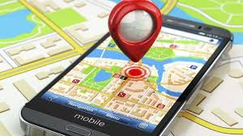
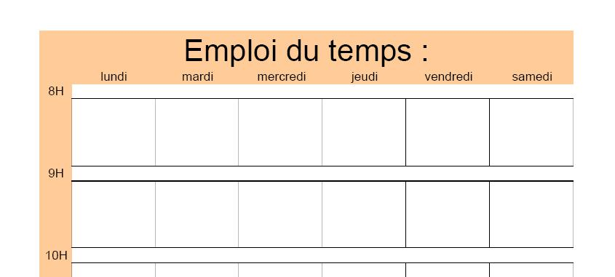




Intelligence artificielle et chatbots
Conclusion
et
perspectives
Contexte du
projet
Approche adoptée
Réalisation
01
02
03
04
05
??!
Notes:
mangooID est une startup qui a été créée en Novembre 2015 à paris., sa forme juridique est
Société par actions simplifiée.
Mangoo ID propose une solution qui permet d’avoir ses tickets de caisse dématerialisés au lieu d’une version papier. C’est la garantie de toujours retrouver son ticket pour des échanges, des retours, pour faire valoir une garantie ou tout simplement pour ses notes de frais. Pour obtenir son ticket de caisse, il suffit d’appuyer sur le bouton dans l’application lorsque l’on est en caisse , le client sera alors identifé et le ticket lui sera envoyé par mail et en lui demande de fournir son avis sur l'expérience shopping.

Slide 6


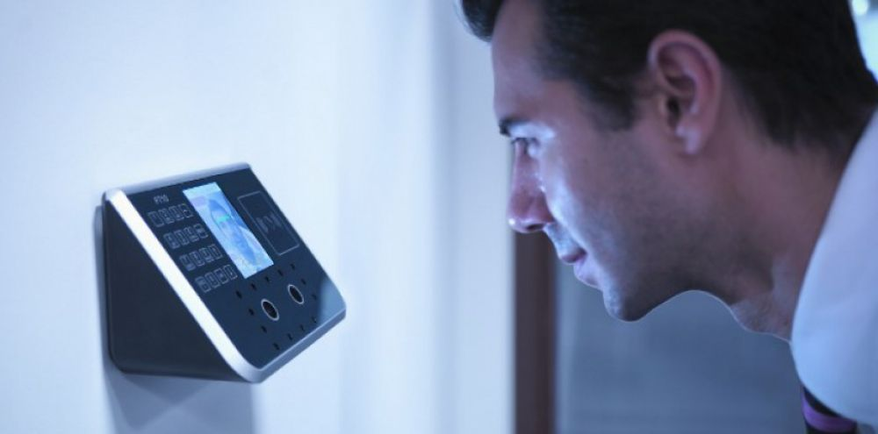
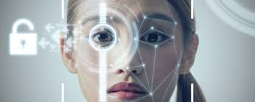
Contexte du
projet
Intelligence artificielle et
chatbots
Conclusion
et
perspectives
01
02
Approche adoptée
03
Réalisation
04
05
Notes:
Cette solution permet d’offrir un véritable service aux clients des commerçants en les identifiant.
De rattraper les clients déçus en suivant en temps réel les boutiques à distances.
D’avoir une communication personnalisée et par conséquent améliorer les relations avec les clients.
De manager les équipes en récoltant les avis des clients
et de gagner en visibilité.

Slide 7




Contexte du
projet
Intelligence artificielle et chatbots
Conclusion
et
perspectives
01
02
Approche adoptée
03
Réalisation
04
05
Notes:
Exposant maintenant la problématique de notre projet:
Mangoo ID a commercialisé sa solution avec plusieurs marques. Ces dernières cherchent
toujours à augmenter leurs chiffres d’affaires en améliorant l’expérience client qui est un
vrai facteur clé de succès. MangooID leurs permet d’avoir les données de vente. Cependant, les commerçants n’utilisent pas ces données pour comprendre leurs clients ou les orienter, et Avec la quantité croissante des produits dans les magasins, pour trouver l’article qui lui correspond,
un client doit chercher, trier et perdre beaucoup de temps.

Slide 8
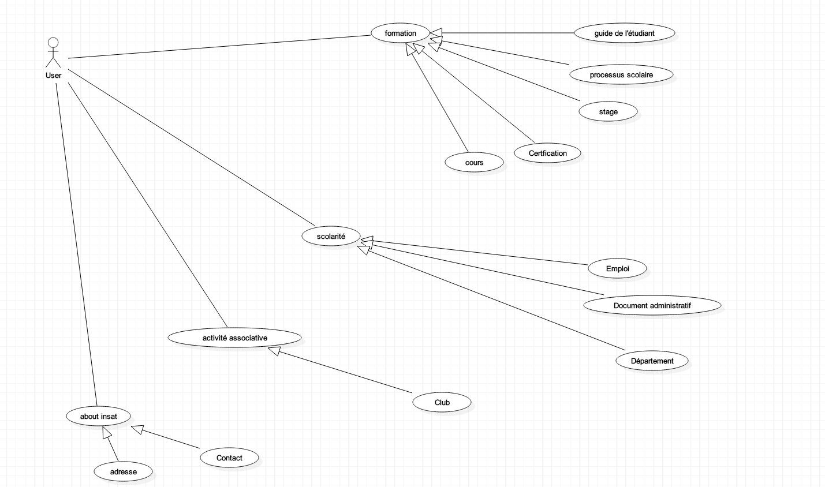
Contexte du
projet
Intelligence artificielle et chatbots
Conclusion
et
perspectives
01
02
Approche adoptée
03
Réalisation
04
05
Besoins fonctionnels
Notes:
Détaillons maintenant les besoins fonctionnels de notre solution.
Un client aura la possibilité de recevoir des recommandation, donner des notes nps et remplir sa fiche client.
quant à notre administrateur, il aura la possiblité de gérer les marques, modifier leurs configuration tel que la configurtion des reco

Slide 9




Intelligence
Artificielle et chatbots
Conclusion
et
perspectives
Contexte du
projet
Approche adoptée
01
02
03
Réalisation
04
05
Besoins non fonctionnels
Scalabilité
Performance
Maintenance
Ergonomie
Notes:
notre solution doit prendre en considération les aspects suivants:

Slide 10
2
Intelligence artificielle et Chatbots
Notes:
Pour la réalisation de ce système de recommandation, nous aurons besoin à la data science et machine learning.

Slide 11

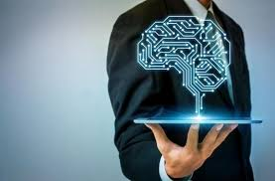

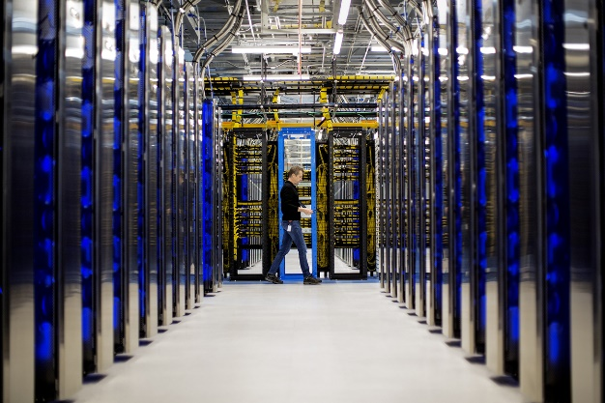
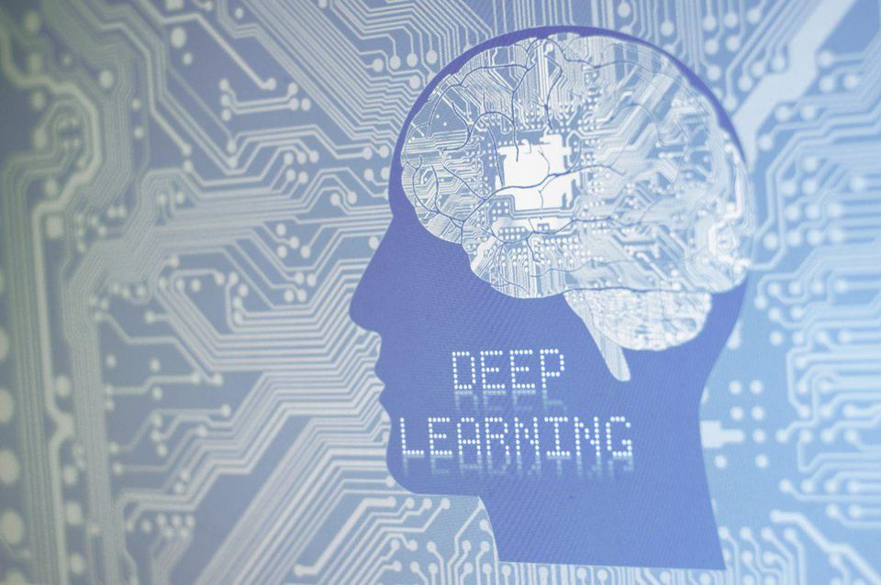
Contexte du
projet
Intelligence
Artificielle
Et Chatbots
Conclusion
et
perspectives
01
02
Approche adoptée
03
Réalisation
04
05
Notes:
Les techniques de recommandation
peuvent être classées de différentes manières . La classification la plus utilisée est une
classification selon trois approches : les approches basées sur le contenu, les approches collaboratives qui peuvent être basées sur les items ou sur les clients et les approches hybrides

Slide 12
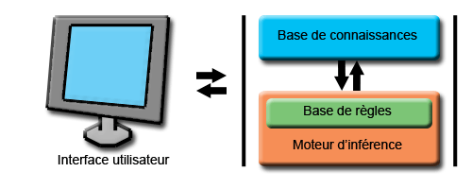

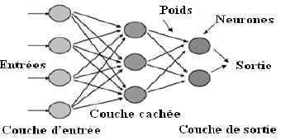

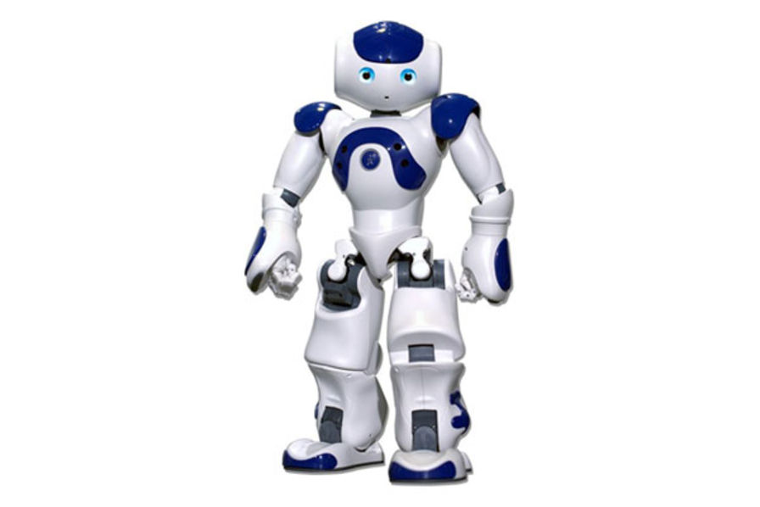
Contexte du
projet
Intelligence
Artificielle et chatbots
Conclusion
et
perspectives
01
02
Approche adoptée
03
Réalisation
04
05
Notes:
La recommandation basée sur le contenu consiste à analyser le contenu ou des descriptions des produits achetés par un client afin de déterminer quelles produits sont susceptibles d’être intéressants pour lui.
Contrairement au
filtrage collaboratif, cette approche nous permet d’éviter le problème du
"démarrage à froid". Un autre avantage est la recommandation des produits aux clients avec des goûts uniques.
Overspecialisation : ne recommande jamais les produits en dehors du profil du client
DE plus, cette approche n’exploite pas les jugments des autres clients.

Slide 13
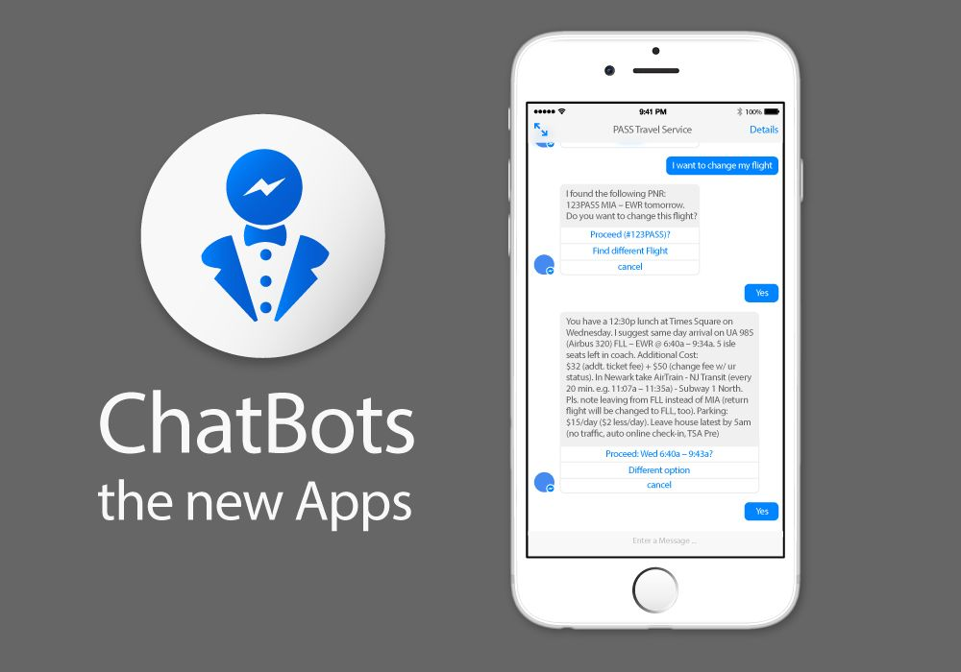
Contexte du
projet
Intelligence
Artificielle
et chatbots
Conclusion
et
perspectives
01
02
Approche adoptée
03
Réalisation
04
05
Notes:
L’idée derrière le filtrage collaboratif basé client consiste à trouver des clients qui ont des goûts similaires au client cible.
Cette approche elle est plus précise et donne des résultats plus pertinents que celle basée sur le contenu.
Elle ne nécessite pas la description des produits.
Cependant elle ne permet pas de surmonter le probléme du démarrage à froid lorqu’un nouveaux est introduit dans la base. Et elle a tendance à recommander des articles populaires.

Slide 14
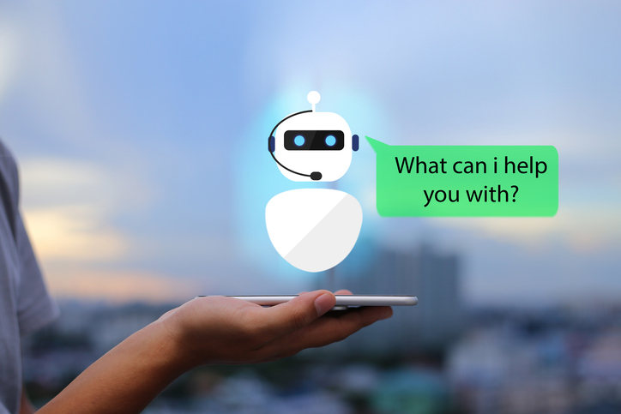
Contexte du
projet
Intelligence
Artificielle
et chatbots
Conclusion
et
perspectives
01
02
Approche adoptée
03
Réalisation
04
05
Disponibilité
Rapidité
Latence et Fatigue
Recherche fastidieuse
Notes:
L’idée derrière le filtrage collaboratif basé client consiste à trouver des clients qui ont des goûts similaires au client cible.
Cette approche elle est plus précise et donne des résultats plus pertinents que celle basée sur le contenu.
Elle ne nécessite pas la description des produits.
Cependant elle ne permet pas de surmonter le probléme du démarrage à froid lorqu’un nouveaux est introduit dans la base. Et elle a tendance à recommander des articles populaires.

Slide 15
3
Approche adoptée
Notes:
Expliquons l’approche adoptée pour la réalisation de notre projet

Slide 16
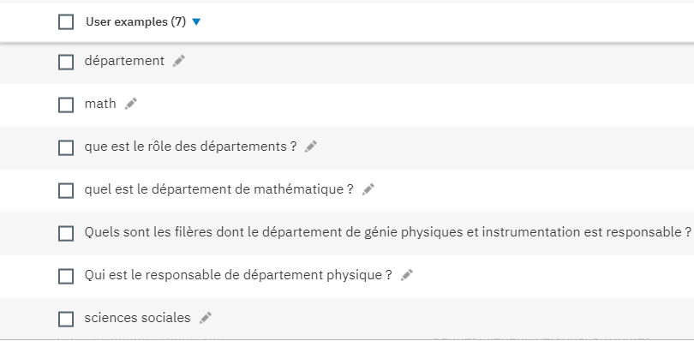
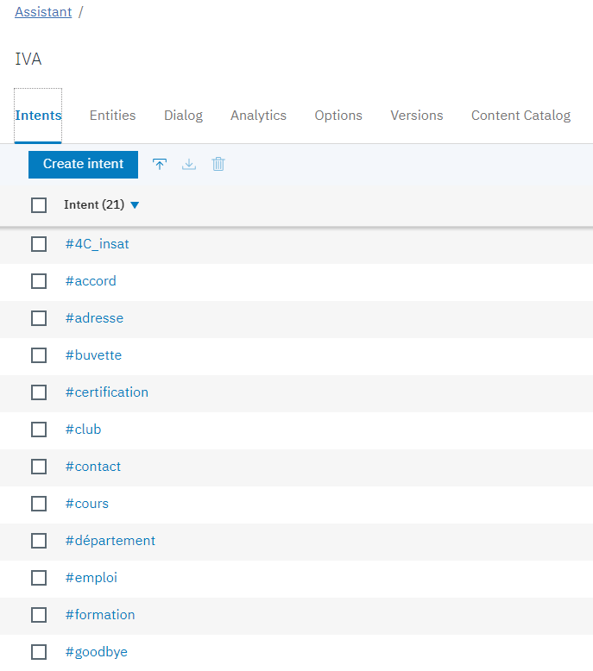
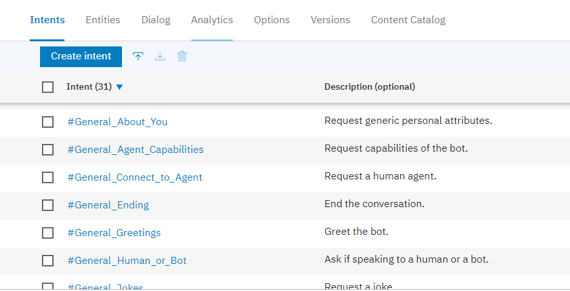
Contexte du
projet
Intelligence artificielle et chatbots
Conclusion
et
perspectives
01
02
Approche adoptée
03
Réalisation
04
05
1. Chatbot
Les intentions
21 intentions personnalisés
10 intentions système
Notes:
//intentions
on a 21 intentions personnalisés et 10 intentions de système activées
Pour chaque intention personnalisée on ajoute des exemples pour aider Watson à reconnaître l’intention prenons le cas de l’intent département : ou on a ajouté 7 exemples
*****image*****
////entités

Slide 17
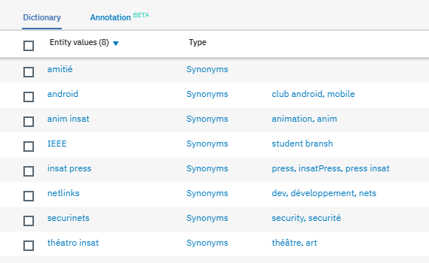
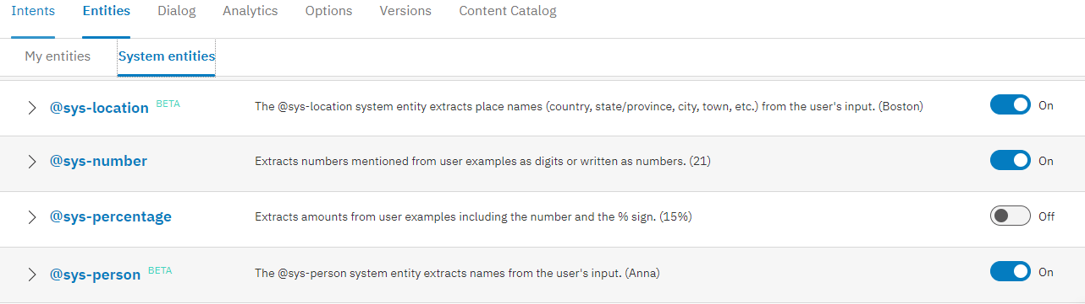
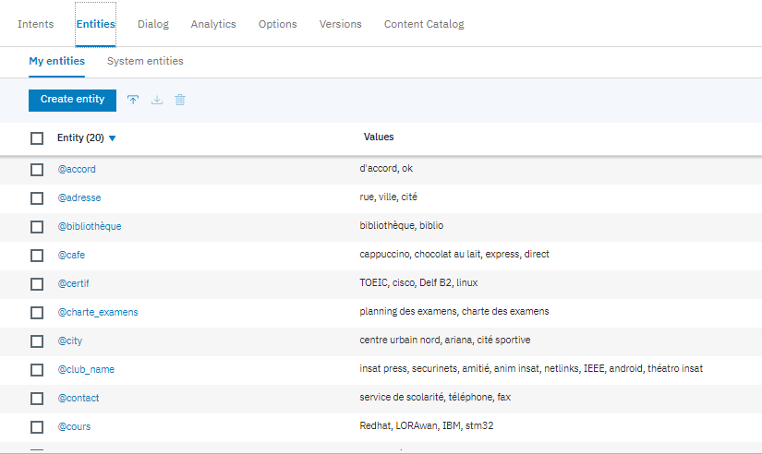
Contexte du
projet
Intelligence artificielle et chatbots
Conclusion
et
perspectives
01
02
Approche adoptée
03
Réalisation
04
05
1. Chatbot
Les entités
20 entités
personnalisés
3 entités système
Notes:
////entités
Endéﬁnissant des entités, nous pouvons aider le service à identiﬁerdes références dans l’entrée utilisateur qui sont liées à des intentions d’intérêt
on a 20 entités personnalisées et 3 entités de système activées :
-Les entités de système ces entités qui peuvent reconnaître des références d’heure, de date, les noms de personnes et de nombre
*******photo******
Les entités personnalisées : on ajoute pour chaque entité une valeur et ses synonymes. Prenons le cas de entité @city
******photo***
->les entités et les intentes crées vont être utiliser dans notre dialogue .
Qui déﬁnit le ﬂux de notre conversation sous la forme d’une arborescence logique. Le dialogue fait correspondre les intentions (ce que disent les utilisateurs) aux réponses (ce que le bot dit en retour)

Slide 18
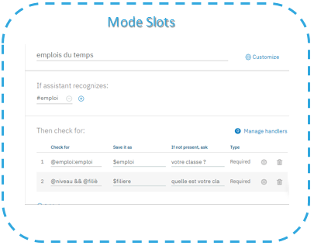
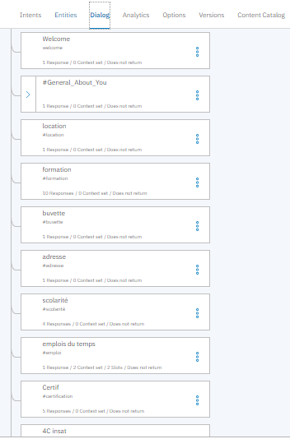
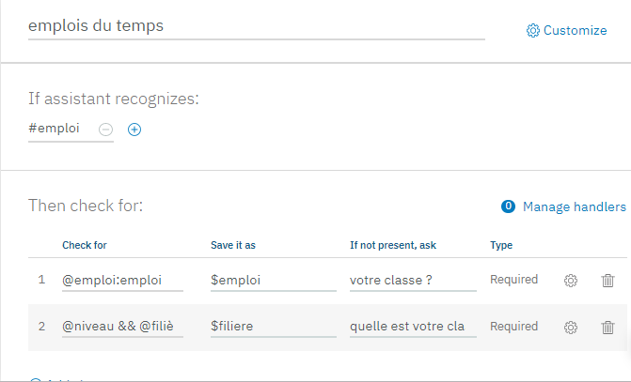
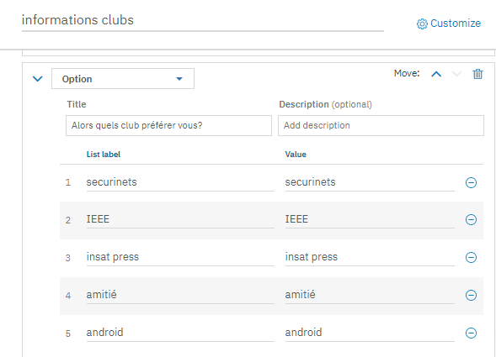
Contexte du
projet
Intelligence artificielle et chatbots
Conclusion
et
perspectives
01
02
Approche adoptée
03
Réalisation
04
05
1. Chatbot
Dialogue
Mode Slots
Mode Réponses multiples
Notes:
notre dialogue est constitué du 21 noeuds principales.
On a utilisé differents mode
-Mode Slots (Ajout des noeuds avec attributs)
Aﬁn de collecter plusieurs éléments d’informations auprès d’un utilisateur au sein d’un seul noeud
******expl img *******
ce noeud collecte les informations nécessaires et renvoi le bon lien pour une ﬁlière bien déterminée Déﬁnissons les attributs suivants
-mode Mode Réponses multiples:
Grâce à cette option l’assistant virtuel puisse fournir diﬀérentes réponses à la même entrée,enfonction d’autres conditions.
************expl img*********

Slide 19
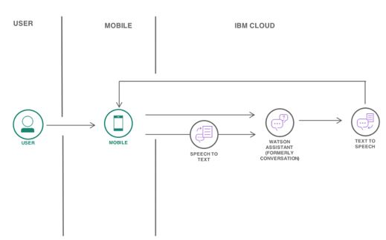

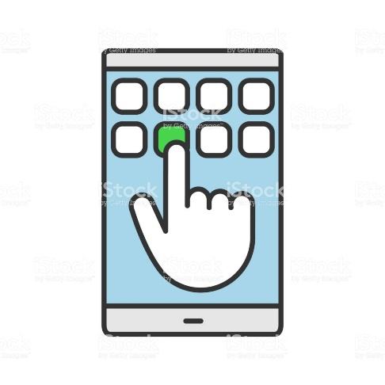

Contexte du
projet
Intelligence artificielle et chatbots
Conclusion
et
perspectives
01
02
Approche adoptée
03
Réalisation
04
05
2. Application Android
Notes:
L’architecture de notre application est la suivante.
les utilisateurs Peuvent choisir d’iteragir avec lapp mobile soit en ecrivant le text soit en utilisant leur voix
— Le son est transcrit en texte avec IBM Speech to Text.
Le texte est transmis à IBM Watson Assistant.
— La réponse d’IBM Watson Assistant est convertie en audio par IBM Text to Speech et le résultat est renvoyé à l’application mobile.

Slide 20
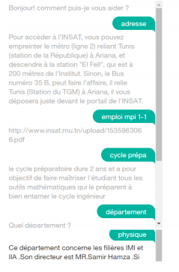
Contexte du
projet
Intelligence artificielle et chatbots
Conclusion
et
perspectives
01
02
Approche adoptée
03
Réalisation
04
05
3. Application Web
https://our-ppp-application.eu-gb.mybluemix.net
Notes:
La démarche adoptée pour la réalisation de l’approche basée sur le contenu est la suivante:
La première étape pour calculer les similarités est l’extraction des descriptions des produits achetés par un client ainsi que
le reste des produits de la marque.
l’etape suivante consite à découper les descriptions en listes de mots, c’est la tokenisation.
Ensuite, nous retirons les mots peu importants qui reviennent souvent dans les phases se sont les mots vides e.g le, la, etc.
Nous prenons ensuite les racines des mots, les stems, il s’agit donc du stemming.
Nous calculons par la suite les scores TF IDF et cosinus similarity des ces scores trouvés.
Nous obtenos au final une liste de produit à recommander.

Slide 21
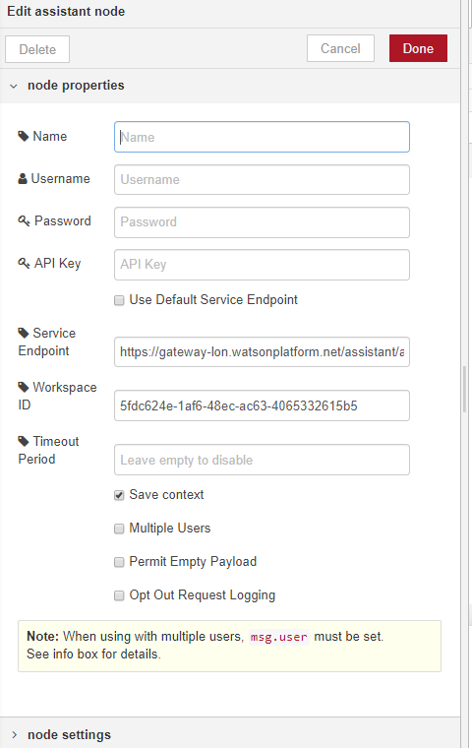
Contexte du
projet
Intelligence artificielle et chatbots
Conclusion
et
perspectives
01
02
Approche adoptée
03
Réalisation
04
05
2. Node-red
2.1. Intégration de l’assistante virtuelle
Nouvelle
collection
GL
Setings
Notes:
Alors pour résumer, notre système se basera sur la collection pour déterminer
l’algorithme à appliquer, en effet quand une marque lance une nouvelle collection, nous utiliserons
l’algorithme TF-IDF qui est basé sur le contenu pour surmonter le problème du démarrage à
froid. Dans le cas contraire, nous analyserons l’historique d’achat d’un client, s’il s’agit d’un
client fidèle, nous appliquerons les algorithmes de vu qu’un client fidèle aura un historique important. Si le client n’est pas fidèle nous nous baserons sur les règles d’association, si les produits achetés ne figurent pas dans les prémisses des règles, nous utiliserons les techniques de factorisation des matrices.

Slide 22
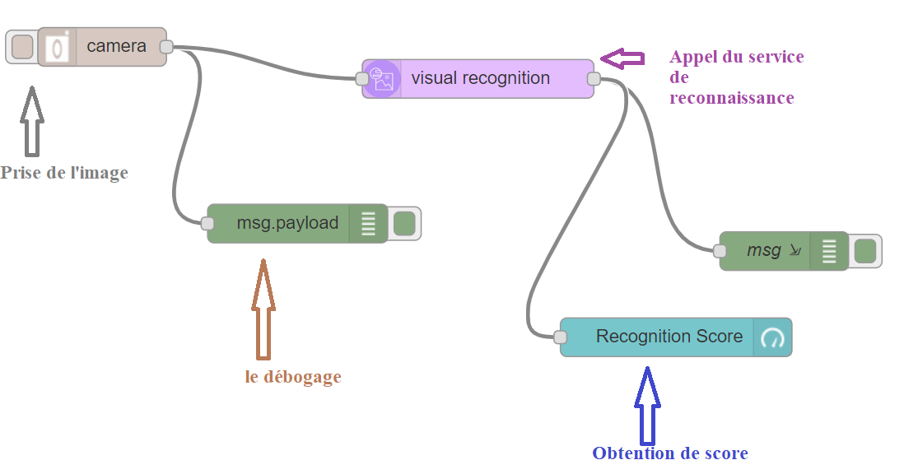
Contexte du
projet
Intelligence artificielle et chatbots
Conclusion
et
perspectives
01
02
Approche adoptée
03
Réalisation
04
05
2. Node-red
2.2. Ajout de la reconnaissance visuelle
Nouvelle
collection
GL
Setings
Notes:
Alors pour résumer, notre système se basera sur la collection pour déterminer
l’algorithme à appliquer, en effet quand une marque lance une nouvelle collection, nous utiliserons
l’algorithme TF-IDF qui est basé sur le contenu pour surmonter le problème du démarrage à
froid. Dans le cas contraire, nous analyserons l’historique d’achat d’un client, s’il s’agit d’un
client fidèle, nous appliquerons les algorithmes de vu qu’un client fidèle aura un historique important. Si le client n’est pas fidèle nous nous baserons sur les règles d’association, si les produits achetés ne figurent pas dans les prémisses des règles, nous utiliserons les techniques de factorisation des matrices.

Slide 23
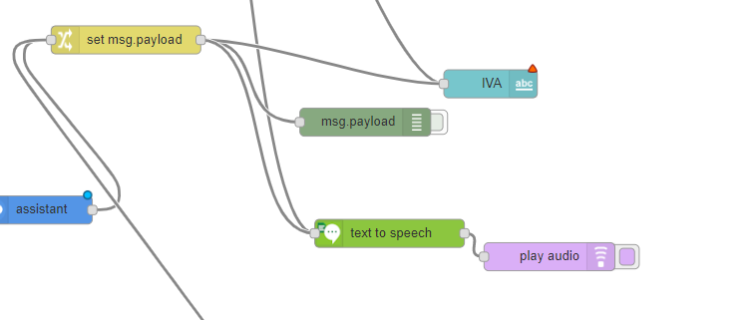
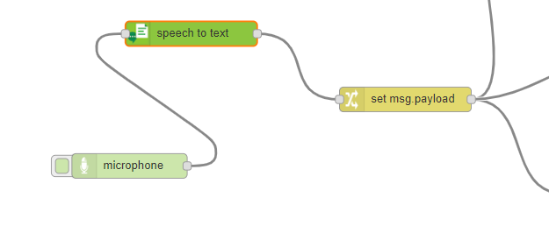
Contexte du
projet
Intelligence artificielle et chatbots
Conclusion
et
perspectives
01
02
Approche adoptée
03
Réalisation
04
05
4. Node-red
2.3. Ajout du Text To Speech et Speech To Text
Nouvelle
collection
GL
Setings
Notes:
Alors pour résumer, notre système se basera sur la collection pour déterminer
l’algorithme à appliquer, en effet quand une marque lance une nouvelle collection, nous utiliserons
l’algorithme TF-IDF qui est basé sur le contenu pour surmonter le problème du démarrage à
froid. Dans le cas contraire, nous analyserons l’historique d’achat d’un client, s’il s’agit d’un
client fidèle, nous appliquerons les algorithmes de vu qu’un client fidèle aura un historique important. Si le client n’est pas fidèle nous nous baserons sur les règles d’association, si les produits achetés ne figurent pas dans les prémisses des règles, nous utiliserons les techniques de factorisation des matrices.

Slide 24
4
Réalisation
Notes:
Détaillons maintenant les différentes technologies et méthodes utilisés pour la réalisation de notre projet

Slide 25
Contexte du
projet
Intelligence artificielle et chatbots
Conclusion
et
perspectives
01
02
Approche adoptée
03
Réalisation
04
05
Sprint 2
Sprint 4
Sprint 6
Recherche
Implémentation
Intégration
Sprint 1
Sprint 3
Sprint 5
Analyse des besoins
Ajout modules Marketer
Solution hybride
Notes:
Nos sprints sont les suivants :
— Sprint 1 consacré à l Étude préalable / Analyse et spécification des besoins.
— Sprint 2 : Recherche et étude des différentes approches des systèmes de recommandation.
— Sprint 3 : Ajout des modules dans la plate-forme MangooID partie Marketeur.
— Sprint 4 : Implémentation et expérimentation des différents algorithme ML de recommandation.
— Sprint 5 : Développement de la solution hybride.
— Sprint 6 : intégration du système de recommandation dans la solution MangooID.

Slide 26

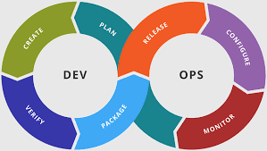






Contexte du
projet
Intelligence artificielle et chatbots
Conclusion
et
perspectives
01
02
Approche adoptée
03
Réalisation
04
05
Notes:
L’architecture de notre application est la suivante.
Pour la couche présentation, nous avons utilisé le framework angular js et bootstrap pour les parties marketer et admin et javascript et mustache pour l’envo des emails aux clients
Dans la couche metier nous avons, la couche logique metier dui aete realise en utilisant typscript npm et npde js
Pour l’implemenation de notre sys de reco, nous avons utilisé le langage python avec les bibs …
Enfin pour la couche du stockage des donnees, Nous avons utilisé comme technologie: mysql, et les services founi par amazon

Slide 27
Démo node-red

Slide 28
Demo appli android et web

Slide 29
5
Conclusion et perspectives

Slide 30


Contexte du
projet
Intelligence artificielle et chatbots
Conclusion
et
perspectives
01
02
Approche adoptée
03
Réalisation
04
05
Conclusion
Notes:
Nous avons réussi à intgrérer un moteur ded recommandation hybride, ce système utilisent deux approche différentes basé sr le contenu et collborative en implménétnt différent algorithmes de ML pour fournir une liste de produits aux clients en utilisant leurs historique d’achat.

Slide 31



Contexte du
projet
Intelligence artificielle et chatbots
Conclusion
et
perspectives
01
02
Approche adoptée
03
Réalisation
04
05
Perspectives
Notes:
La première des perspectives consiste à intégrer la technique de factorisation des matrices dans notre solution hybride.
Une deuxième perspective est d’ajouter des test d’intégration avec des outils comme …
Une autre perspective est de prendre en compte les informations dont nous disposons sur les clients (âge, sexe, adresse, etc) ainsi que sur les produits (prix, tailles disponibles, etc) dans le calcul des recommandations.

Slide 32
